Slide 1

BYOM: Bring Your Own Music
Hazırlayan: Burakhan SEVİM
Danışman: Dr. Cihat ÇETİNKAYA

Slide 2
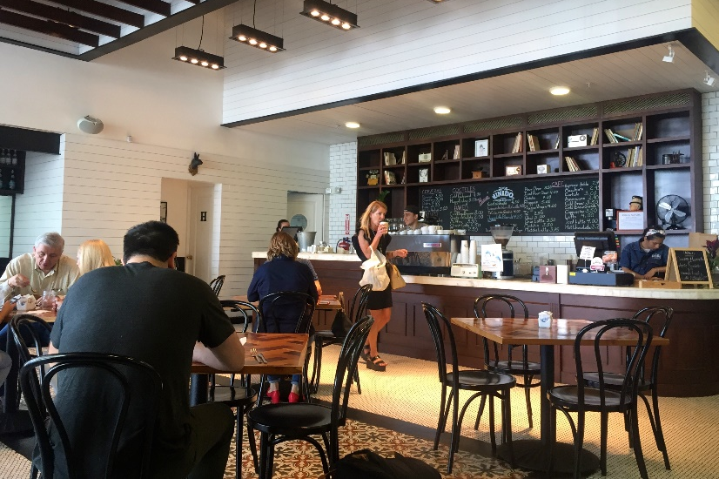
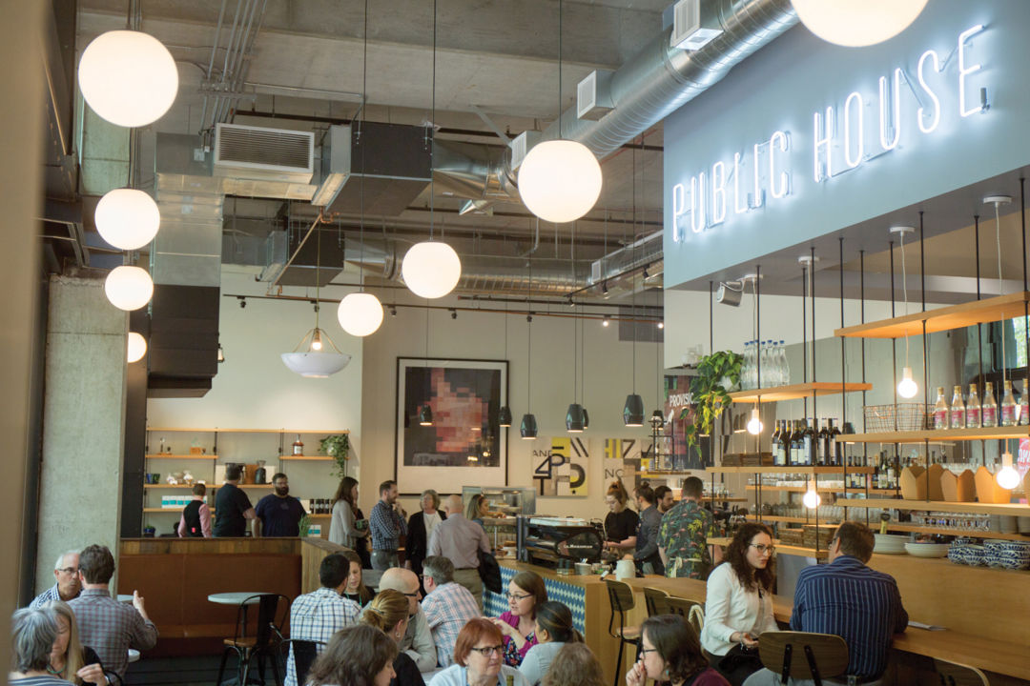
Konu ve Amaç
Motivasyon
Halka açık alanlarda (cafe, restoran, kantin vb.) genellikle ortamda çalınan müzikler önceden kaydedilmiş bir şarkı listesi çalınmaktadır. Bu durum insanların sevmedikleri müzik türlerini dinlemek zorunda bırakmakta ve hoşnutsuzluğa sebep olmaktadır.
Amaç
Ortak bir alanda bulunan insanların müzik zevklerini göz önünde bulundurarak çalınacak şarkıları belirleyen bir sistem tasarlanması amaçlanmaktadır.

Slide 3

Özgün Değer
Bu projede şarkı önerisi veren benzer uygulamalardan farklı olarak ortamdaki insanların anlık şarkı listesine göre şarkı seçimi yapılması, projenin özgün değerini ortaya koymaktadır.

Slide 4
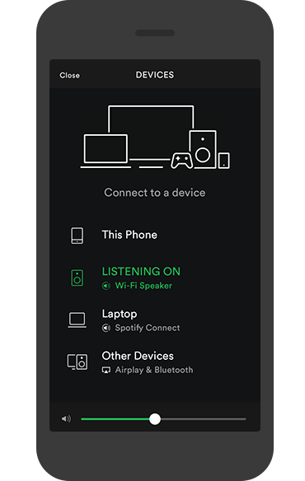
Yaygın Etki
Proje sonunda elde edilecek olan sistem, halihazırda elle seçilmiş bir listeden müzik yayını yapan işletmeler tarafından yaygın bir şekilde kullanılması öngörülmektedir.
Böylece projenin ticari bir ürün olarak etki etmesi planlanmaktadır.

Slide 5

Uygulanabilirlik
Projenin gerçekleşmesi için gereken insan gücü, teknoloji ve malzemeler günümüzde mevcuttur.
Proje kapsamında tüm süreçler yapılabilirlik ve uygulanabilirlik açısından gerçekleştirilmektedir.

Slide 6
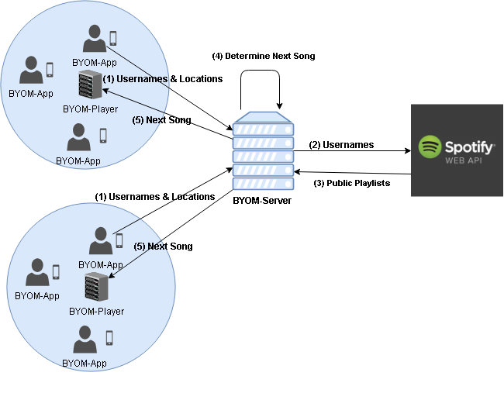
Gerçekleştirme Yöntemi

Slide 7

Teşekkürler!

